Slide 1
ДИНАМИКА ПОСТУПЛЕНИЯ НАЛОГОВ И СБОРОВ В 2019-2021 ГГ.
ОТ НАЛОГОПЛАТЕЛЬЩИКОВ, НАХОДЯЩИХСЯ НА АДМИНИСТРИРОВАНИИ НАЛОГОВЫХ ОРГАНОВ РЕГИОНА
НА ТЕРРИТОРИИ КРАЯ
803.1
235.7
+23%
+22%
711.3
-8%
652.2
+3%
193.8
59.92
187.8
+17%
+17%
426
+10%
410.9
51
-12%
47
+9%
373.9
Млрд. руб.
175.75
+23%
+23%
142.8
142.9
140.8
+1%
-2%
+41%
392.2
285.3
278.3
+12%
2019
2020
2021
2019
2020
2021
Поступления в Федеральный
бюджет
Поступления в консолидированный
бюджет края
1

Slide 2
ДИНАМИКА ПОСТУПЛЕНИЯ НАЛОГОВ И СБОРОВ В 2019-2021 ГГ. ОТ НАЛОГОПЛАТЕЛЬЩИКОВ КРАСНОЯРСКОГО КРАЯ
+73%
-19%
-15%
+27%
+34%
+11%
+27%
-32%
-13%
+9%
2

Slide 3
ОБОРОТЫ ОРГАНИЗАЦИЙ КРАЯ В 2021 ГОДУ
ФИНАНСОВЫЙ РЕЗУЛЬТАТ КРУПНЫХ И СРЕДНИХ ОРГАНИЗАЦИЙ КРАЯ В ЯНВАРЕ-НОЯБРЕ
5 126,6 млрд. рублей
+17,4%
Млрд. руб.
СТРУКТУРА ПО ОТРАСЛЯМ
УДЕЛЬНЫЙ ВЕС ОРГАНИЗАЦИЙ, ПОЛУЧИВШИХ УБЫТОК
25.4%
-3,9%
3

Slide 4
ДИНАМИКА ПОСТУПЛЕНИЯ НАЛОГОВ И СБОРОВ В 2019-2021 ГГ. ОТ НАЛОГОПЛАТЕЛЬЩИКОВ, НАХОДЯЩИХСЯ НА АДМИНИСТРИРОВАНИИ В НАЛОГОВЫХ ОРГАНАХ КРАЯ
+11%
+9%
+12%
+68%
+3%
-28%
+17%
-29%
-74%
+73%

Slide 5
НАЛОГ НА ДОХОДЫ ФИЗИЧЕСКИХ ЛИЦ
82.9
ПОСТУПИЛО ВСЕГО
91.9
7.2
ВОЗМЕЩЕНО
8.5
Млрд. руб.
ФОНД ОПЛАТЫ ТРУДА ВСЕХ РАБОТНИКОВ (МЛРД. РУБ.)
91.3
82.9
ПОСТУПИЛО В КОНСОЛИДИРОВАННЫЙ
БЮДЖЕТ КРАЯ
+6.9%
С ДОХОДОВ, ИСТОЧНИКОМ КОТОРЫХ ЯВЛЯЕТСЯ НАЛОГОВЫЙ АГЕНТ
88.83
80.95
2020
2021
СРЕДИМЕСЯЧНАЯ ЗП (ТЫС. РУБ.)
+8.8%
ИП
0.74
0.67
0.66
С ДОХОДОВ, ПОЛУЧЕННЫХ ФЛ, В СООТВЕТСТВИИ СО СТАТЬЕЙ228
0.96
0.61
С ДОХОДОВ, ПОЛУЧЕННЫХ ФЛ, ЯВЛЯЮЩИМИСЯ ИНОСТРАННЫМИ ГРАЖДАНАМИ
0.81
Млрд. руб.
2020
2021
5

Slide 6
ДИНАМИКА ПОСТУПЛЕНИЯ НДФЛ, ИСТОЧНИКОМ КОТОРЫХ ЯВЛЯЕТСЯ НАЛОГОВЫЙ АГЕНТ, В 2019-2021 ГГ. ОТ НАЛОГОПЛАТЕЛЬЩИКОВ КРАСНОЯРСКОГО КРАЯ
89.39
+10.4%
0.56
+9.4%
80.95
Поступило в
Федеральный
бюджет
74.02
Млрд. руб.
+9.7%
88.83
+9.4%
Поступило в
консолидированный
бюджет края
0.56
2.97
+0.2%
2.98
-7.4%
2.76
2019
2020
2021
+12%
82.9
Поступило НДФЛ
с дивидендов в
консолидированный
бюджет края
КОЛИЧЕСТВО ЗАСТРАХОВАННЫХ ЛИЦ,
С ВЫПЛАТ КОТОРЫМ ИСЧИСЛЕНЫ СТРАХОВЫЕ ВЗНОСЫ (ТЫС. ЧЕЛ.)
+2.5%
ФОНД ОПЛАТЫ ТРУДА ВСЕХ РАБОТНИКОВ ПО ПОЛНОМУ КРУГУ ОРГАНИЗАЦИЙ КРАСНОЯРСКОГО КРАЯ (МЛРД. РУБ.)
+6.9%
6

Slide 7
КНП ПО НДФЛ БЕЗ ДЕКЛАРАЦИЙ (П. 1.2 СТ. 88 НК РФ)
ПРОВЕДЕНО 26 668 КНП (РАСЧЕТОВ) ПО ФЛ, ПОЛУЧИВШИМ ДОХОДЫ ОТ ПРОДАЖИ (ДАРЕНИЯ) НЕДВИЖИМОСТИ И НЕ ОТЧИТАВШИМСЯ О ДОХОДАХ
2 574 ФЛ ПРЕДСТАВИЛИ ДЕКЛАРАЦИИ 3-НДФЛ, ПРОВОДЯТСЯ КНП
В 7 712 РАСЧЕТАХ НАРУШЕНИЯ НЕ УСТАНОВЛЕНЫ
НА 16 356 РАСЧЕТОВ СОСТАВЛЕНЫ АКТЫ КНП
НА СУММУ 1,4 МЛРД. РУБ.
ПО 10 463 (64%) РАСЧЕТАМ ПРОВОДЯТСЯ МЕРОПРИЯТИЯ ПО РАССМОТРЕНИЮ МАТЕРИАЛОВ ПРОВЕРКИ
5 893 (36%) ПРИНЯТО РЕШЕНИЙ О ПРИВЛЕЧЕНИИ (ОБ ОТКАЗЕ В ПРИВЛЕЧЕНИИ) К ОТВЕТСТВЕННОСТИ ЗА СОВЕРШЕНИЕ НАЛОГОВЫХ ПРАВОНАРУШЕНИЙ, НА СУММУ 38,1 МЛН. РУБ.
7

Slide 8
НАЛОГ НА ПРОФЕССИОНАЛЬНЫЙ ДОХОД
Федеральный закон от 27.11.2018 № 422-ФЗ «О проведении эксперимента по установлению специального налогового режима «Налог на профессиональный доход»
Доходы от НПД, млн рублей
ВИДЫ ДЕЯТЕЛЬНОСТИ:
2020
2021
СДАЧА КВАРТИР В АРЕНДУ
СТРОИТЕЛЬНЫЕ РАБОТЫ И РЕМОНТ ПОМЕЩЕНИЙ ОКАЗАНИЕ
КОСМЕТИЧЕСКИХ УСЛУГ НА ДОМУ УСЛУГИ ПО ПЕРЕВОЗКЕ
ПАССАЖИРОВ И ГРУЗОВ ПРОДАЖА ПРОДУКЦИИ СОБСТВЕННОГО ПРОИЗВОДСТВА
ФОТО- И ВИДЕОСЪЕМКА НА ЗАКАЗ
ПРОВЕДЕНИЕ МЕРОПРИЯТИЙ И ПРАЗДНИКОВ ЮРИДИЧЕСКИЕ КОНСУЛЬТАЦИИ И ВЕДЕНИЕ БУХГАЛТЕРИИ
ИНЫЕ РАЗРЕШЕННЫЕ ВИДЫ ДЕЯТЕЛЬНОСТИ
26
273
ПРЕИМУЩЕСТВА:
НЕ ТРЕБУЕТСЯ РЕГИСТРАЦИЯ В КАЧЕСТВЕ ИП
НЕ ТРЕБУЕТСЯ СДАЧА ДЕКЛАРАЦИЙ
НЕ ТРЕБУЕТСЯ КАССОВЫЙ АППАРАТ
НЕТ ОБЯЗАТЕЛЬНЫХ СТРАХОВЫХ ВЗНОСОВ
НАЛОГОВАЯ СТАВКА 4% (С ПОСТУПЛЕНИЙ ОТ ФИЗ.ЛИЦ) 6% (С ПОСТУПЛЕНИЙ ОТ ИП И ЮР.ЛИЦ)
КОЛИЧЕСТВО НАЛОГОПЛАТЕЛЬЩИКОВ, ПРИМЕНЯЮЩИХ НПД
8

Slide 9
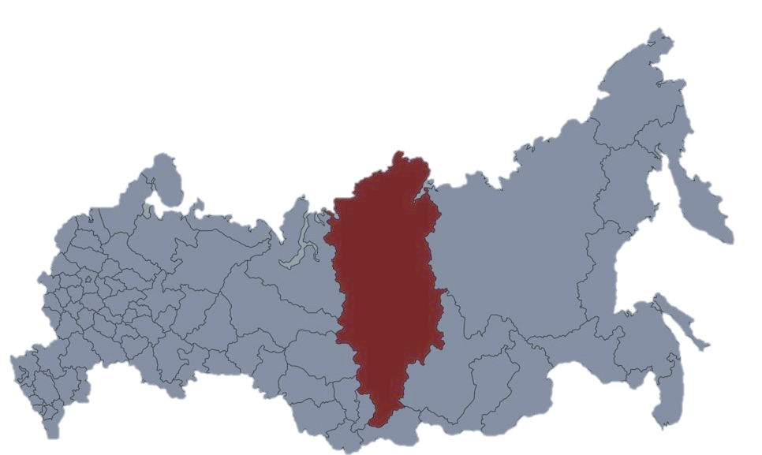
Красноярский край
КРАСНОЯРСКИЙ КРАЙ
Проект «Рынки»
Проект «Общепит»
КОЛИЧЕСТВО ЛИЦ, ОСУЩЕСТВЛЯЮЩИХ ДЕЯТЕЛЬНОСТЬ НА ТЕРРИТОРИЯХ РЫНКОВ, НАХОДЯЩИХСЯ В ПЕРИМЕТРЕ ПРОЕКТА
≈ 1700
КОЛИЧЕСТВО ЛИЦ, НАХОДЯЩИХСЯ В ПЕРИМЕТРЕ ПРОЕКТА «ОБЩЕПИТ»
более 1600
≈ 2000
≈ 2200
КОЛИЧЕСТВО ОБЪЕКТОВ ТОРГОВЛИ
КОЛИЧЕСТВО ОБЪЕКТОВ
КОЛИЧЕСТВО ПРОВЕРОК ПРИМЕНЕНИЯ ККТ НА РЫНКАХ
253
КОЛИЧЕСТВО ПРОВЕРОК ПРИМЕНЕНИЯ ККТ НА ОБЪЕКТАХ
более 200
Рост выручки 91%
840 млн. руб.
5.552 млрд руб.
Рост выручки 70%
439.7 млн. руб.
3.259 млрд руб.
9
Февраль 2021
Декабрь 2021
Февраль 2021
Декабрь 2021

Slide 10
РЕЗУЛЬТАТЫ КОНТРОЛЬНО-АНАЛИТИЧЕСКОЙ РАБОТЫ НАЛОГОВЫХ ОРГАНОВ КРАСНОЯРСКОГО КРАЯ ПО ИТОГАМ 2021 ГОДА
ДОНАЧИСЛЕНО 4 884,6 млн. руб. с ростом в 1,4 раза к уровню 2020 года
+135.9%
Млн. рублей
-5.2%
-1.9%
10

Slide 11
ДИНАМИКА КОЛИЧЕСТВА И ЭФФЕКТИВНОСТИ ВЫЕЗДНЫХ НАЛОГОВЫХ ПРОВЕРОК ОРГАНИЗАЦИЙ И ИП
11

Slide 12
РЕЗУЛЬТАТЫ КОНТРОЛЬНО-АНАЛИТИЧЕСКОЙ РАБОТЫ НАЛОГОВЫХ ОРГАНОВ КРАСНОЯРСКОГО КРАЯ ПО ИТОГАМ 2021 ГОДА
ПОСТУПИЛО 2 437,9 млн. руб.
или 111,9% к уровню 2020 года
% ВЗЫСКАНИЯ
-28.8%
67%
+126.1%
52%
+71.6%
12
Млн. рублей

Slide 13
ДИНАМИКА СОВОКУПНОЙ ЗАДОЛЖЕННОСТИ
-39,3%
+4,9%
+0,8%
13

Slide 14
ПРИЧИНЫ ПРИРОСТА И УМЕНЬШЕНИЯ СОВОКУПНОЙ ЗАДОЛЖЕННОСТИ В 2021 ГОДУ
14

Slide 15
ПОКАЗАТЕЛЬ DTI – ПОКАЗАТЕЛЬ СООТНОШЕНИЯ ДОЛГА К ПОСТУПЛЕНИЯМ (DEBT-TO-INCOME)
15

Slide 16
ОБРАЩЕНИЯ ОРГАНИЗАЦИЙ И ФИЗИЧЕСКИХ ЛИЦ В ФЕДЕРАЛЬНЫЙ СИТУАЦИОННЫЙ ЦЕНТР
НА 10.03.2022
Проблематика обращений
Предлагаемые решения:
Упрощение порядка предоставления отсрочки.
Введение моратория на применение штрафных санкций.
Отмена ограничения на 50-%е списание убытков по налогу на прибыль.
Снижение совокупного тарифа страховых взносов для крупных организаций.
Предоставление субсидии на процентную ставку по действующим кредитам.

Slide 17
ОБРАЩЕНИЯ ОРГАНИЗАЦИЙ И ФИЗИЧЕСКИХ ЛИЦ В РЕГИОНАЛЬНЫЙ СИТУАЦИОННЫЙ ЦЕНТР УФНС ПО КРАСНОЯРСКОМУ КРАЮ
НА 16.03.2022
по состоянию на 16.03.2022
Проблематика обращений
Предлагаемое решение:
По поручению Губернатора: уменьшить налоговую нагрузку на субъекты малого и среднего предпринимательства, применяющих упрощенную и патентную системы налогообложения и осуществляющих деятельность в отдельных отраслях экономики, требующих поддержки в условиях санкциях, на период 2022 года.

